Slide 1
电子积木

Slide 2
01
开源硬件是什么
课程目录
CONTENTS
02
编程是什么

Slide 3
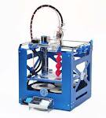
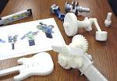
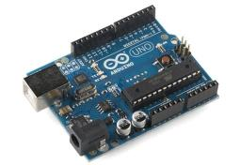
Open source things 开源物件
Arduino 开源硬件
Open source 3D printer 开源3D打印机
Open source things 开源3D设计
Downloadable hardware 可下载硬件

Slide 4
课程目录
01
开源硬件是什么
CONTENTS

Slide 5

开源（Open Source）
汉语词语：开辟水源、开辟收入的新来源

Slide 6
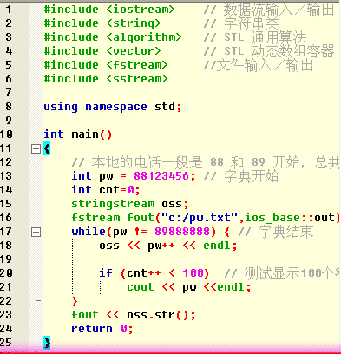

开放源代码：源代码可以被公众使用
源代码：可读的计算机语言指令

Slide 7

开源硬件（Open Source Hardware）

Slide 8

The Arduino core team

Slide 9

Arduino

Slide 10

Microduino inventor Tiki 王镇山

Slide 11
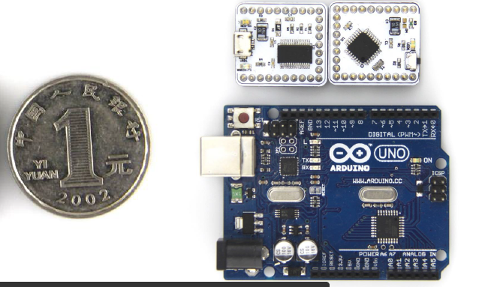
Microduino

Slide 12
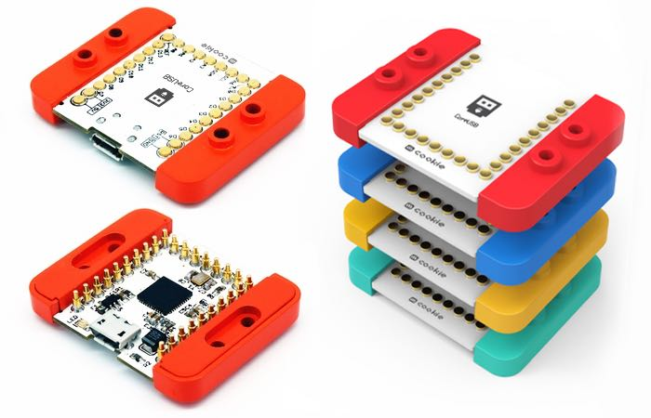
mCookie

Slide 13
课程目录
02
编程是什么
CONTENTS

Slide 14
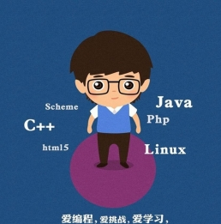

编写程序（programming）
人和计算机之间交流的过程
让计算机为解决某个问题而使用某种程序设计语言编写程序代码，并最终得到结果的过程

Slide 15
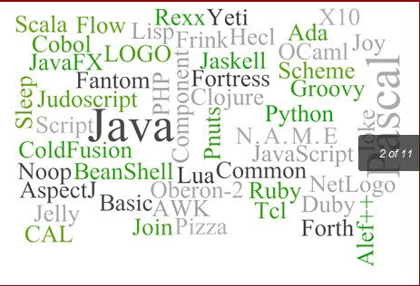
编程工具
关于C的：Turbo C 2、visual c++ 6.0 codeblocks
关于C++的： CFREE,VC,MyC++,Magic C++,DevC++
关于JAVA的：JBuilder、Eclipse、NetBeans IDE、JCreator +J2SDK、JDK、Tomcat、Weblogic、JRun

Slide 16
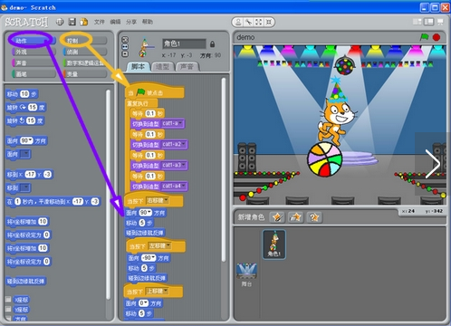
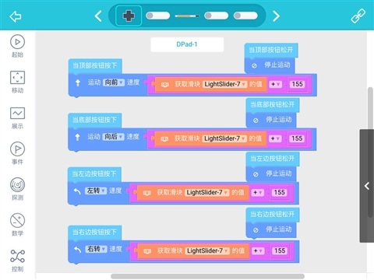
图形化编程

Slide 17
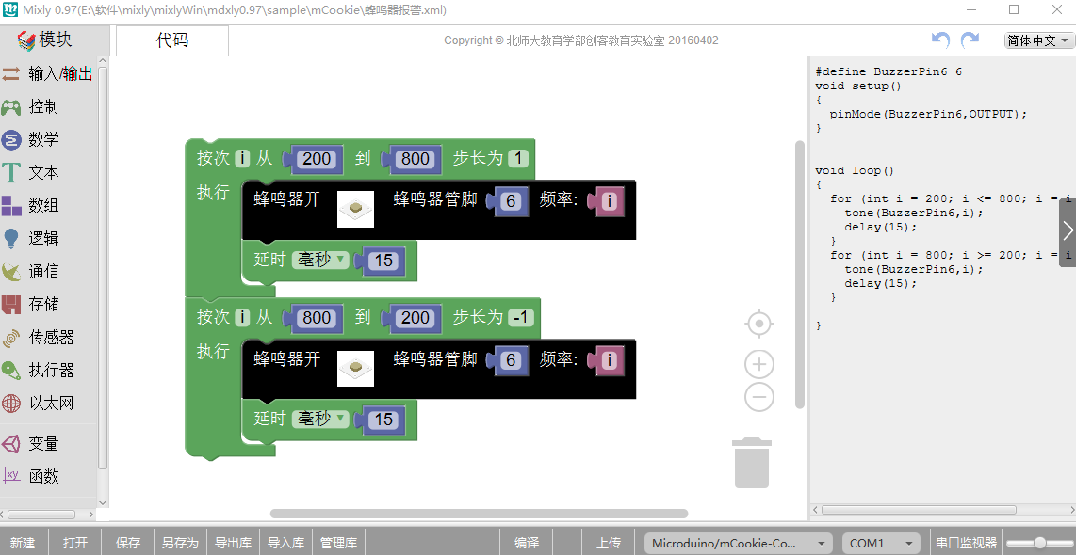
Mixly

Slide 18

语言编程

Slide 19
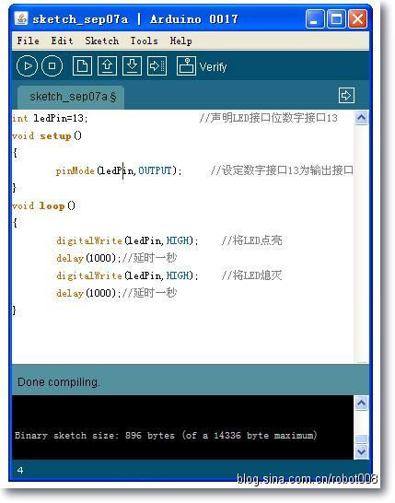
Arduino

